Slide 1
Мой земляк-участник Великой Отечественной войны
Работу выполнила –Чупурова Екатерина, ученица 10 класса Ижморской средней школы № 1
Научный руководитель-Шеховцова Валентина Демьяновна, у читель истории
Пгт.Ижморский,2019 год

Slide 2
Цель исследования : изучение жизни и деятельности историка – краеведа Соснина Порфирия Наумовича как участника Великой Отечественной войны.
Задачи:
- систематизировать разрозненные источники из архивов школьного музея, районного музея, семейного архива Сосниных;
- проследить боевой путь артиллериста ,младшего лейтенанта-старшего лейтенанта П. Н. Соснина в составе 354 Пензенской стрелковой дивизии ( декабрь1941-декабрь1943 гг.),225 Новгородской стрелковой дивизии (сентябрь1944- май 1945 гг.);
- с помощью интернета исследовать районы боевых операций, в которых принимал участие наш земляк.

Slide 3
Содержание
Введение
1.Мой земляк-участник Великой отечественной войны
1.1 Боевой путь Порфирия Наумовича Соснина 1.2.Участник битвы под Москвой в составе 921 артполка 354 Пензенской дивизии.
1.3. Участник Ржевско-Сычёвской операции, Курской битвы.
1.4. Форсирование Днепра.
1.5.Тяжёлое ранение.
1.6 .Старший лейтенант Соснин освобождает Прибалтику
Заключение
Список источников

Slide 4
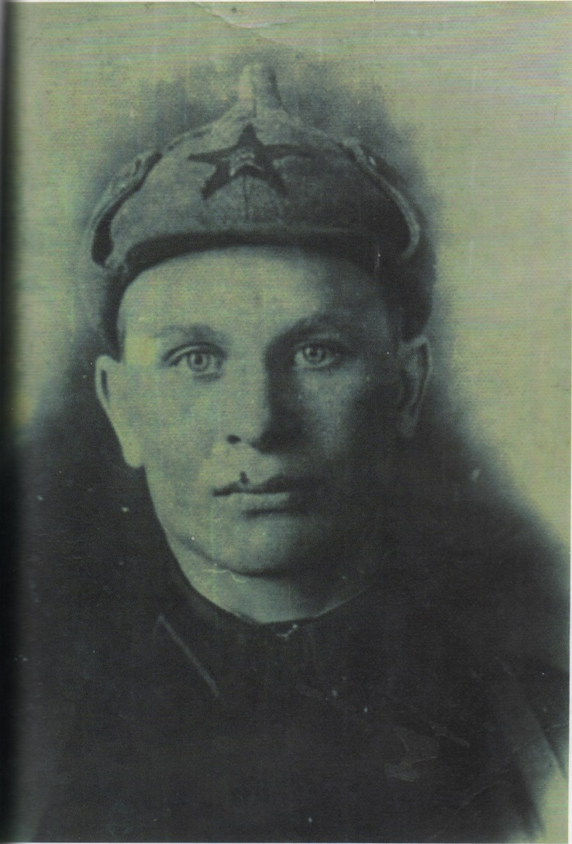
Курсант Томского артиллерийского училища
В начале июня 1941 года Порфирий Наумович Соснин закончил Ижморскую среднюю школу, а 22 июня началась война. 20 августа Ижморским РВК юноша был призван в ряды Красной Армии. С августа по ноябрь 1941 г. обучался в Томском артиллерийском училище (ТАУ). В декабре младший лейтенант Соснин был зачислен в 921 артполк 354 Пензенской дивизии.

Slide 5
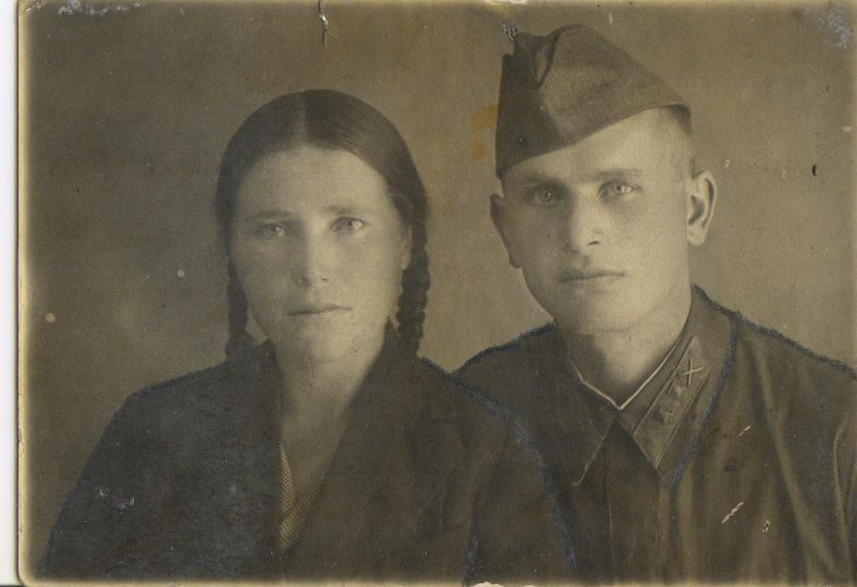
Начало боевого пути младшего лейтенанта Соснина
Дивизия, начиная с 24.12.1941 вела тяжёлые наступательные бои, оказавшиеся совершенно безуспешными. В ходе наступления она понесла тяжелейшие потери, все полки дивизии сведены в один сводный батальон. Именно в эти тяжёлые дни Московской битвы Порфирий Соснин был зачислен в 921 артполк 354 стрелковой дивизии.
Наступление на участке дивизии закончилось в середине первой декады января 1942 года.

Slide 6
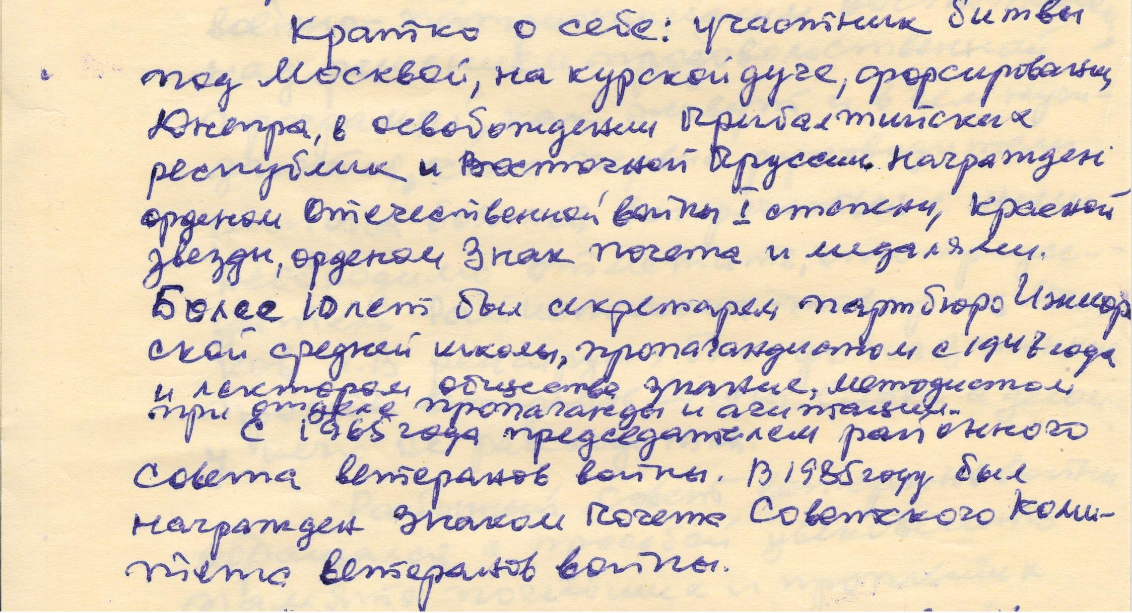

Slide 7
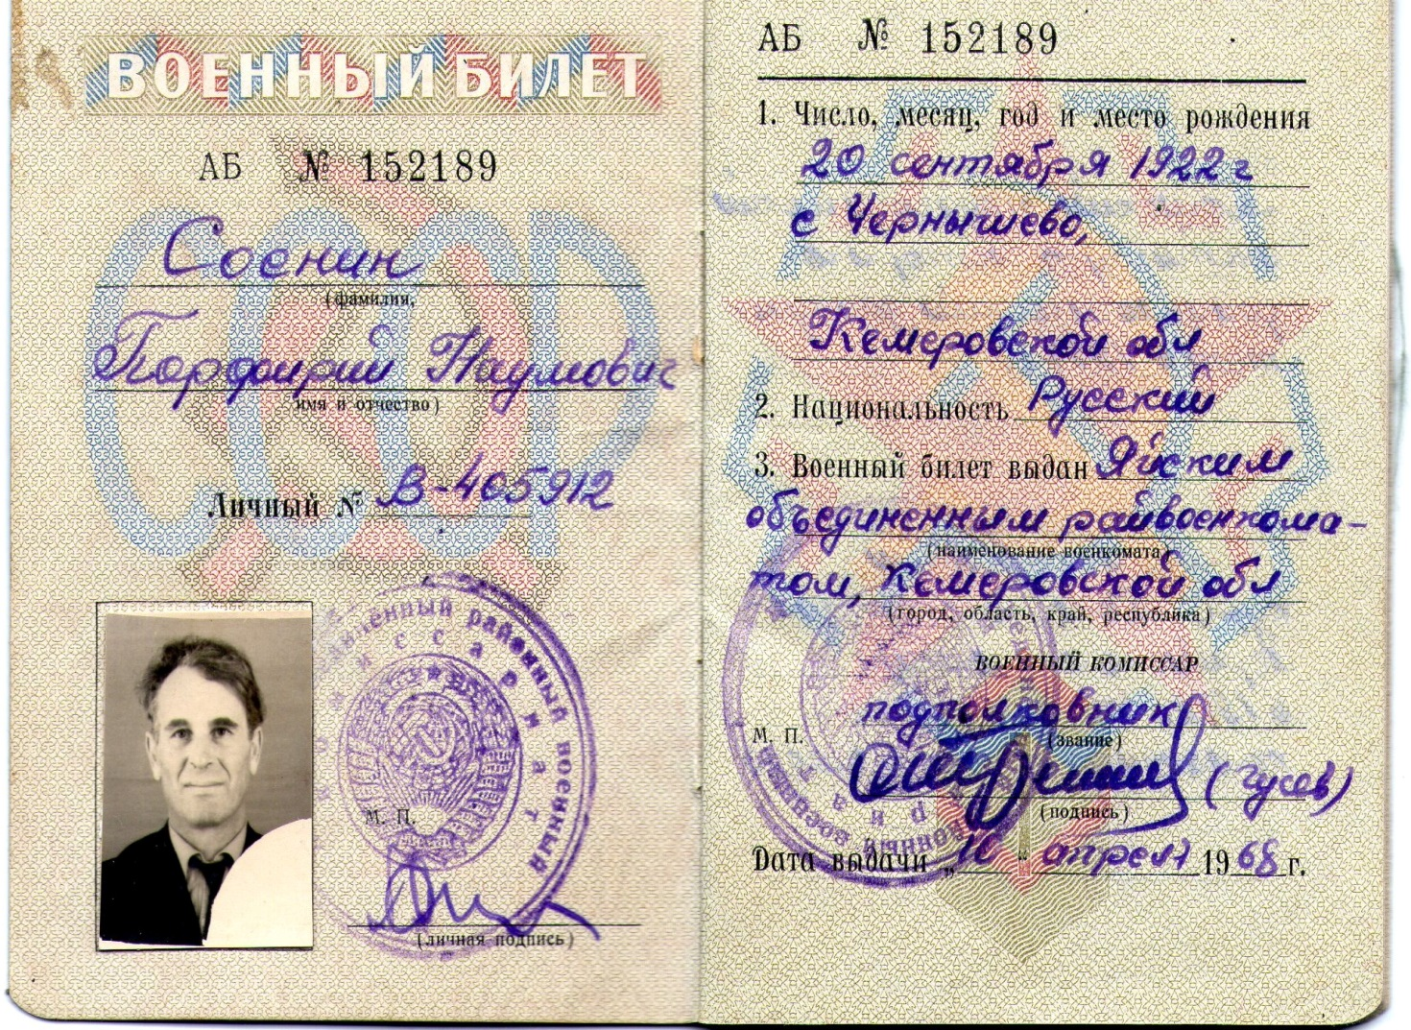
Военный билет Соснина П.Н.

Slide 8
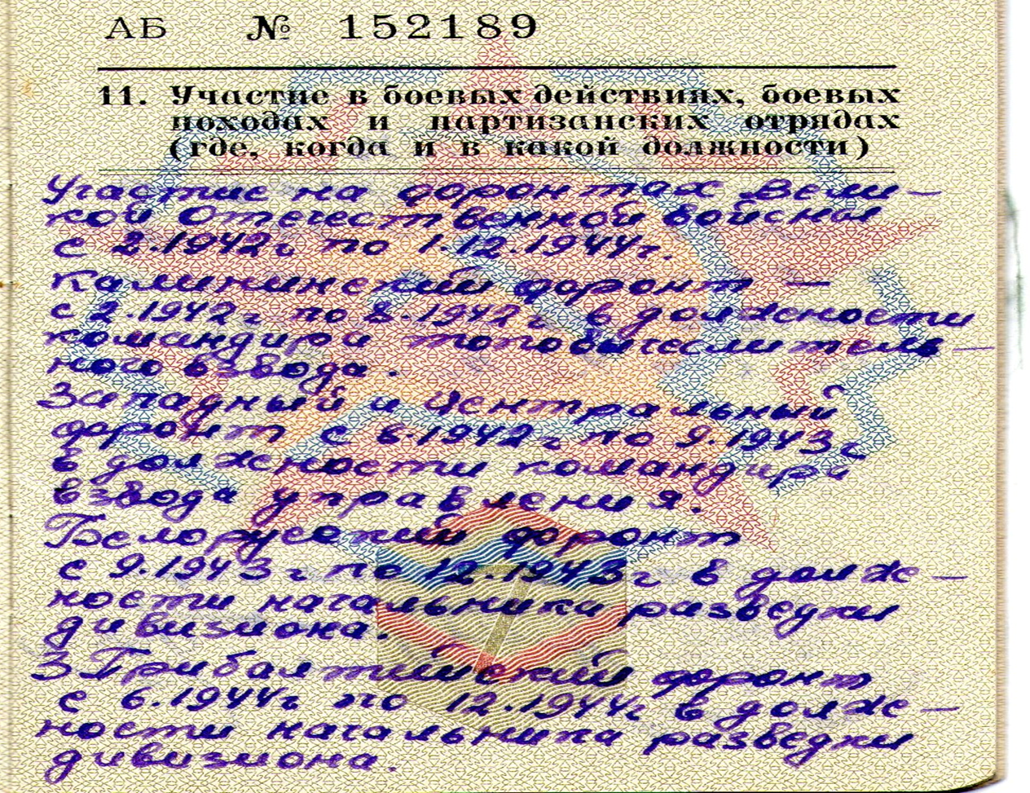

Slide 9
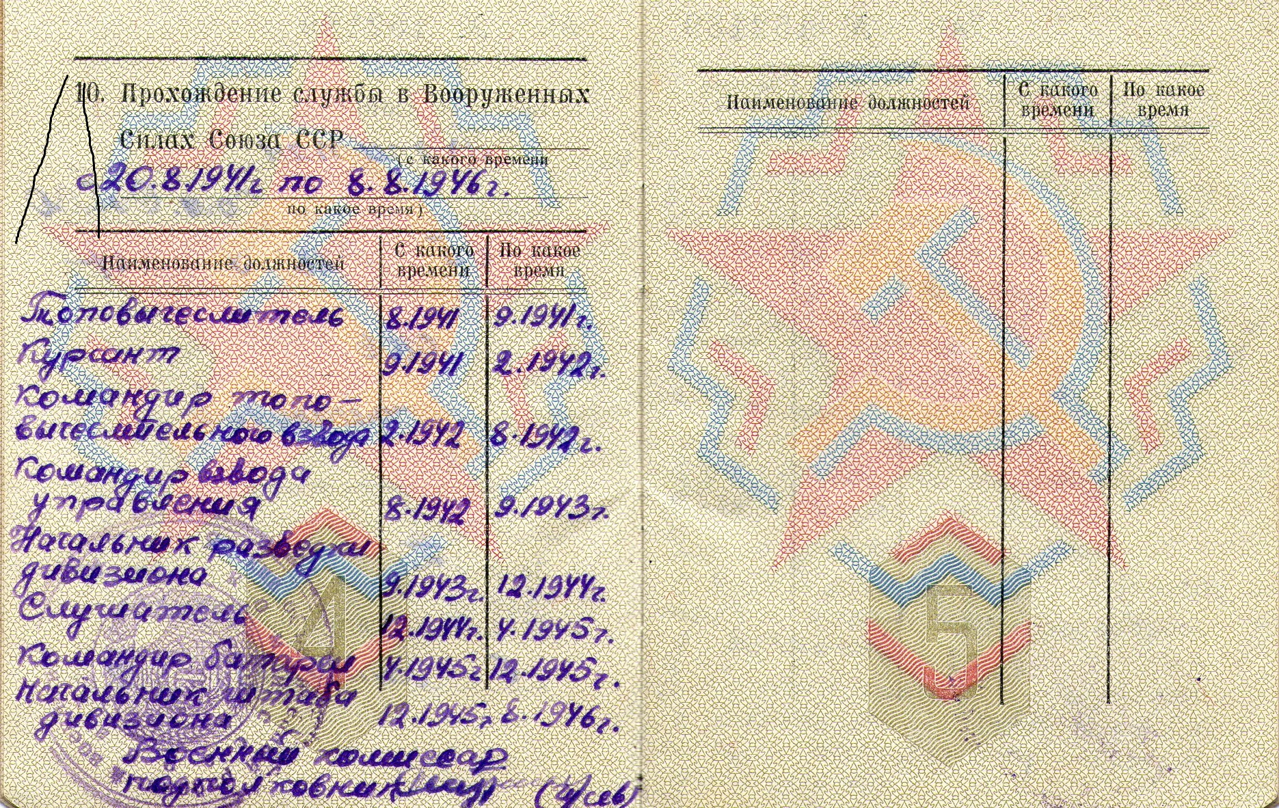

Slide 10
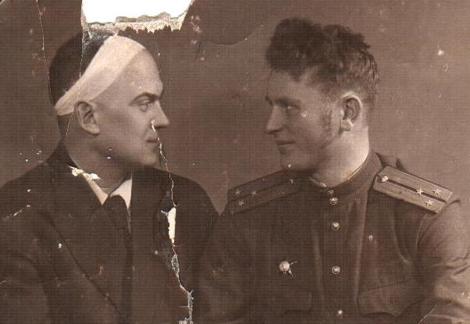
Сражения за город Ржев.
В феврале 1942 года младший лейтенант Соснин П.Н. занимал должность командира топографического взвода. Вместе с разведчиками выявляли огневые точки противника и наносили на карту каждые 12 часов, потому что с 05.03.1942 по 16.03.1942 дивизия вела бои за Кострово и Долгинево. Дальнейший боевой путь Соснина П.Н. связан с тяжелейшими сражениями за город Ржев. Лейтенант командовал взводом управления .

Slide 11
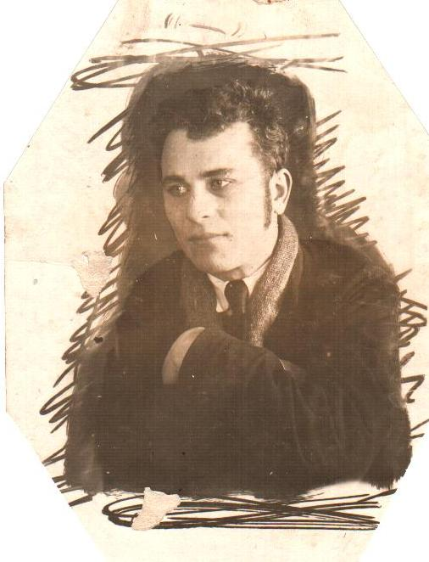
Соснин в октябре 1943 форсировал Днепр в районе Лоева, а в ноябре 1943 года участвовал в Гомельско-Речицкой операции .Дивизия вышла на рубеж Озаричи — Паричи. Но 5 декабря 1943 года Порфирий Наумович получил тяжёлое ранение.
-Тяжело ранило в голову, ногу, рёбра. Не успели окопаться, вырылы траншею только на полметра, как немцы начали миномётный обстрел. Меня отправили в медсанбат города Речец ,а затем в госпиталь Ташкента. Выписали только в июне 1944 года. Отправили под Горький, в гороховецкие лагеря .Кормили очень плохо. Жили в землянках ( 30 м в длину,2 метра в высоту).Затем был отправлен в Подольск, а оттуда в 3 Прибалтийский фронт,225 стрелковую Новгородскую дивизию. Я был уже старшим лейтенантом.

Slide 12
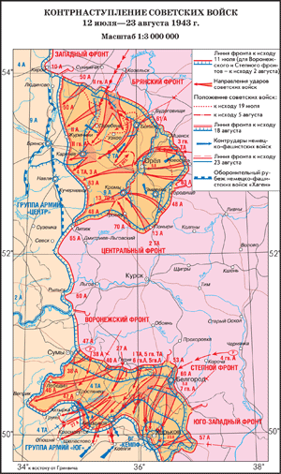

Летом 1943 дивизия занимала оборону на Курской дуге в центре её выступа, отражала вспомогательный удар из района Севска. В августе 1943 года переброшена под город Севск, откуда начала своё наступление, находясь на правом фланге армии, форсируя последовательно реки Сев, Десна, Сож.
За проявленный героизм лейтенант Соснин П.Н. был представлен к высокой награде - ордену Красной Звезды.

Slide 13
